Slide 1

Pasos prácticos para involucrarme en misiones
Cynthia Sundman

Slide 2

Te toca a ti
Tu parte

Slide 3


Vida espiritual
Carácter del Misionero
Antes de Ir al Campo
Mentoría en las Misiones
Cómo Involucrar a la Iglesia
Levantando Apoyo
Comunicación Integral
Cuidado Integral del Misionero
Pureza Moral
Cuidado de la Salud Física
Cuidado de la Salud Emocional
Adaptándose al Campo
Aprender un Idioma y Cultura
Relaciones del Misionero
Soltería en las Misiones
Familia Misionera
Trabajo en Equipo
Guerra Espiritual
Discipulado y Formación de Líderes
Misiones Transformadoras
Organización y Planificación
Trabajo en Países de Acceso Restringido
Carácter del Misionero
Página 29

Slide 4
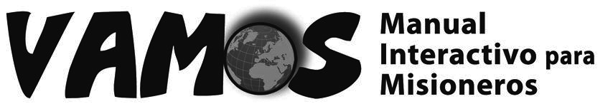
Objetivo:.
Conocer cuán maduro, fuerte, malo o débil es tu carácter.
Aprender a desarrollar tu carácter con la ayuda del Espíritu Santo.
Aprender a trabajar en un equipo Interdenominacional e internacional.

Slide 5
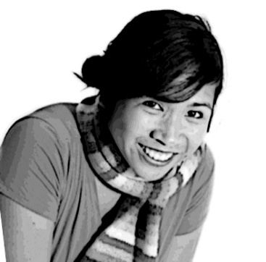
El Carácter es la manera de ser de una persona y este puede ser evaluado por su conducta.
Es la suma de sus cualidades y defectos morales integrados en su personalidad.
Conducta es la manera habitual de comportarse, la manera de vivir. La conducta de una persona manifiesta su carácter.
Página 29

Slide 6
El temperamento es tu modo de ser.
Es el base biológico del carácter.
Existe cuatro temperamentos:
Sanguíneo, melancólico, colérico y flemático.
La personalidad es un conjunto de características que definen a una persona; los pensamientos, sentimientos, actitudes y hábitos.
Página 30

Slide 7
El director
Ejemplo bíblico – Pablo.
Su valor esta en - Iniciar cambios y dirigir a la gente.
Su tipo de liderazgo es Mover.
Puntos fuertes - Es un buen trabajador, cumple las metas, termina lo que empieza, es persistente.
Puntos débiles - Es impaciente, y a veces es insensible a los sentimientos de los demás.
Es motivado por - Los resultados, el desafió y la acción.
Su uso del tiempo - Enfoque: Ahora. Le gusta llegar al grano y usar su tiempo eficazmente.
La comunicación - Sabe iniciar conversaciones, pero no tanto escuchar a los demás.
Forma de responder emocionalmente - Es independiente. Se separa de los demás.
Forma de tomar decisiones - Es decisivo, toma las decisiones rápidas, siempre tiene una meta en mente, toma la acción. Un área donde necesita mejorar – escuchar a los demás y pensar en ellos.

Slide 8
El popular
Ejemplo bíblico – Pedro.
Su valor esta en - Crear entusiasmo y motivar a la gente.
Su tipo de liderazgo es Relacionar.
Puntos fuertes - Es muy social, motiva a la gente, y le gusta estar con la gente divirtiéndose.
Puntos débiles - Es impulsivo, a veces no está enfocada en sus trabajos, se aburra fácilmente.
Es motivado por - La reconocimiento, aceptación y de ser visto por los demás.
Su uso del tiempo - Enfoque: el Futuro. Le gusta estar saltando de evento en evento.
La comunicación – Es muy entusiasta, y puede estimular e inspirar a otros.
Forma de responder emocionalmente - Es excitable, tiene muchas subas y bajas emocionales.
Forma de tomar decisiones - Toma la iniciativa, es optimista, tiene muchas ganancias y pérdidas.
Un área donde necesita mejorar – Tomar su tiempo en hacer las cosas.
.

Slide 9
El tranquilo
Ejemplo bíblico – Abraham.
Su valor esta en - Formar amistades y buscar la armonía.
Su tipo de liderazgo es Pensar.
Puntos fuertes - Es muy tranquilo, le gusta la paz y la armonía, es un buen consejero.
Puntos débiles - No le gusta iniciar un trabajo, no le gusta los conflictos, es un poco perezoso.
Es motivado por - Las relaciones, el aprecio y el servicio.
Su uso del tiempo - Enfoque: el Presente. Le gusta pasar tiempo con las personas.
La comunicación – Es muy amigable, y sabe conversar y escuchar a los demás.
Forma de responder emocionalmente - Es amigable y cariñoso.
Forma de tomar decisiones - Es interactivo, busca los opiniones de los demás, siempre trata de formar un consenso.
Un área donde necesita mejorar – en iniciar las cosas..

Slide 10

El sensible
Ejemplo bíblico – Moisés.
Su valor esta en - Buscar la perfección y organizar a la gente.
Su tipo de liderazgo es Hacer.
Puntos fuertes – Es muy organizado, busca la calidad y es muy preciso en sus trabajos.
Puntos débiles - Es muy emocional, puede ser minucioso y exigente en sus trabajos.
Es motivado por - Estar en lo correcto, la cualidad y la excelencia.
Su uso del tiempo - Enfoque: el Pasado. Le gusta pensar en el pasado y en las cosas que le ha pasado.
La comunicación – Sabe escuchar bien. Le es difícil compartir sus sentimientos.
Forma de responder emocionalmente - Es muy sensible y cuidadoso.
Forma de tomar decisiones - Es deliberado, toma su tiempo para juntar todas las posibilidades, es muy preciso.
Un área donde necesita mejorar – en compartir su ideas y sentimientos.

Slide 11

Se nace con un temperamento, pero no se nace con un carácter.
El carácter se va desarrollando a través de la vida del ser humano.
Página 30

Slide 12
El Carácter de un Discípulo (Mateo 5)
Humildad Arrepentimiento
Mansedumbre Justicia
Misericordia Pureza de corazón
Paz Alegría en el sufrimiento injusto
Página 31

Slide 13

El Carácter de un Discípulo
Humildad Arrepentimiento
Mansedumbre Justicia
Misericordia Pureza de corazón
Paz Alegría en el sufrimiento injusto
¿En cuál de estas características estas bien y cuales te faltan a desarrollar?
¿Cuál de estas características ve en ti y cuál de ellas necesitas desarrollar?
Página 31 – Actividad 2

Slide 14
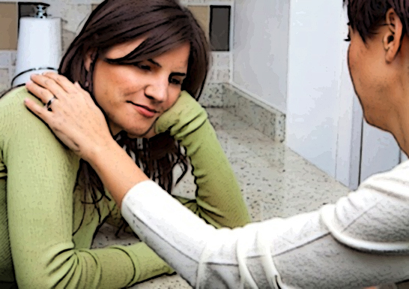
Reconociendo nuestras fallas
Es sumamente importante reconocer nuestras fallas y si hemos cometido un error pedir perdón o tratar de arreglarlo.
Si no reconocemos nuestras fallas, esto pude causar muchos problemas y hacer mucho daño al momento de ser parte de un equipo con varias nacionalidades.
¿Estás dispuesto a reconocer tus fallas y pedir perdón por tus errores?
Página 32

Slide 15
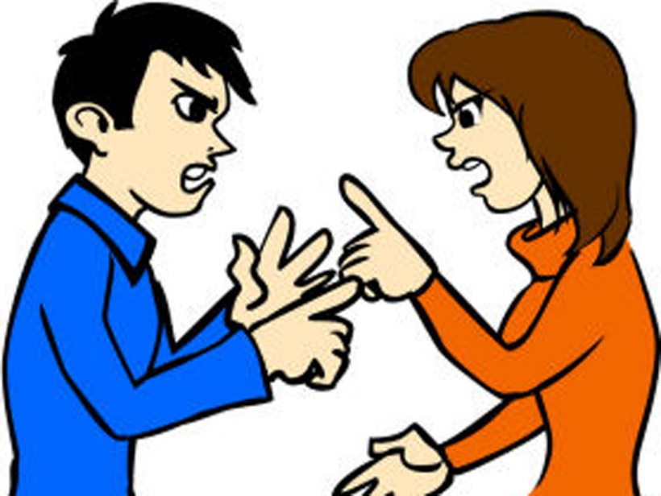
Dar y Recibir Criticas
Cuando nos ofendemos ante las criticas y nos desanimamos, nos justificamos, nos resentimos, nos defendemos o atacamos a otros estamos mostrando nuestro inmadurez.
Página 32 – Actividad 5

Slide 16

Dar y Recibir Criticas
Cuando criticamos a los demás por envidia, venganza, para sentirnos superiores, celos, para demostrar que tenemos la razón o porque nos sentimos inseguros de los otros; estamos dando evidencias de un carácter inmaduro y que necesita ser fortalecido.
Página 32 – Actividad 5

Slide 17
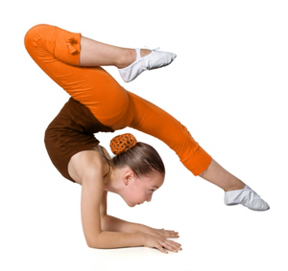
Entender y ser Flexibles
Tenemos que estar abiertos para todos los cambios que nos puede traer una nueva cultura, equipo, trabajo o situación.
Necesitamos tener flexibilidad para las cosas que Dios quiere hacer en nuestras vidas y ministerios.
Un misionero necesita ser totalmente flexible y listo para aceptar los planes de Dios y no imponer los suyos.
Página 34

Slide 18
Entender y ser Flexibles
Una nueva cultura
Trabajo en equipo
Un nuevo trabajo
Nuevas situaciones
Página 34

Slide 19



GRATIS en línea y
enviada a su correo.
Revista
Electrónica
VAMOS
www.misionessim.org

